Slide 1

OBJETIVACION
DEL
DOLOR
Dr. Arturo Meza
Medicina Paliativa y
Manejo Integral del Dolor
Septiembre, 2025

Slide 2
Divinum opus sedare dolorem
( Calmar el dolor es obra de dioses )

Slide 3
Introducción
A) El dolor en el enfermo con cáncer es el síntoma
-más frecuente (45-80%)
-más temible
-más tratable
B) El 30-40% de los casos está infra-tratado, en parte por no estar correctamente evaluado
Notes:
El dolor No ES sensación primaria como la visión o la audición. De ahí lo difícil que resulta su medición ( R son Esp del dolor, pag 94)
Encontrar métodos que determinen con precisión el grado de dolor es uno de los objetivos prioritario en dolor

Slide 4
Índice
Valoración / Medición del dolor oncológico
Tratamiento farmacológico del dolor oncológico
Nuevas tendencias en el tratamiento del dolor oncológico

Slide 5
Índice
Valoración / Medición del dolor oncológico
Tratamiento farmacológico del dolor oncológico
Nuevas tendencias en el tratamiento del dolor oncológico

Slide 6
Preguntas básicas a responder ante un dolor oncológico
A) TIPO de dolor
nociceptivo……..visceral (sordo, profundo)
…....somático (bien localizado)
neuropático (lacerante, hiperestésico)
B) CAUSA del dolor:
el tumor (70%)
el tratamiento
C) INTENSIDAD del dolor
EVA
Vísceras
Mucosas
Músculo liso
Piel
Huesos
Articulaciones
Cirugías
Neuropatía periférica tóxica
Mucositis
Enterocolitis neutropénica
Necrosis aséptica ósea
Extravasación QT
(20%)
Notes:
REALIZAR UNA ADECUADA VALOTACIÓN/MEDICIÓN DEL DOLOR SIGNIFICA...
Para una buena valoración del dolor se hace preciso conocer su fenomenología y patogénesis, la evaluación,...

Slide 7
Valoración clínica del dolor
1 Historia clínica del paciente
2 Examen físico
3 Pruebas diagnósticas (si se precisan)
Causa aparente del dolor
Modo de inicio y duración del cuadro doloroso
Localización e irradiación
Desencadenantes y modificadores
Tratamientos previos y respuesta a los mismos
Consecuencias funcionales
Estado de ánimo, comportamiento y conducta
Notes:
Antes de proceder a aplicar escala alguna de medición es imprescindible realizar una historia clínica adecuada del paciente. Así podremos determinar qué tipo de dolor es con el que nos enfrentamos

Slide 8
  Identificación del tipo de dolor
  Localización de la causa
  Determinación del mecanismo generador del dolor
  Evaluar la intensidad del dolor
Adecuar el tratamiento a cada dolor concreto

Slide 9
Medir el dolor
El dolor es un estado emocional (y no solamente una sensación primaria), lo que dificulta su medida
Los estados emocionales son subjetivos, por lo que precisa la información del paciente.
Hay que creer al paciente:
al paciente le duele lo que dice que le duele
El dolor es multidimensional
Notes:
El dolor No ES sensación primaria como la visión o la audición. De ahí lo difícil que resulta su medición ( R son Esp del dolor, pag 94)
Encontrar métodos que determinen con precisión el grado de dolor es uno de los objetivos prioritario en dolor

Slide 10
Dimensiones del dolor (1)
Considerar, al menos, seis dimensiones:
  Fisiológica
  (localización, duración, etiología y tipo
  Sensorial
  (intensidad, cualidad y patrón).
  Afectiva
  (influencia sobre el estado de ánimo
  nivel de ansiedad, depresión o bienestar)
Visceral
Somático
Neuropático
Psicógeno
Idiopático
Mc Guire, 1992
J Pain Symtom Manage.
Notes:
Visceral y somático es el llamado NOCICEPTIVO término que se aplica al dolor que se presume está mantenido por una lesión orgánica continuada: somática cuando se relaciona con nervios aferentes primarios en tejidos somáticos ( hueso, articulación músculo) y visceral cuando las aferencias viscerales están activadas por la lesión).

Slide 11
Dimensiones del dolor (2)
  Cognitiva
  (significado del dolor para el paciente, relación
  con la neoplasia)
  Conductual
  (impacto del dolor sobre el comportamiento y
  la conducta: actividad física, sueño, etc)
  Socio-cultural
  (factores étnicos, familiares, laborales,
  sociales y espirituales)
Mc Guire, 1992
J Pain Symton Manage
Notes:
En la cognitiva el paciente relaciona el dolor con la progresión de la neoplasia, creencias, autoconcepto,

Slide 12
Medición del dolor
Intensidad
afectividad
Unidimensional: ESCALAS
Multidimensional: CUESTIONARIOS
Notes:
Las escalas establecen una dimensión unidimensional, mientras que los cuestionarios lo hacen de forma multidisciplinar.
En las unidimensionales las más importantes son las que miden la intensidad del dolor

Slide 13
Escalas de medición del dolor
Intensidad
VAS o EVA ( Escala Visual Analógica ) (Huskinson, 1976)
( marque con una X el lugar que se ajuste a su grado de dolor)
Ausencia de dolor Dolor insoportable
10 cm
Variantes
Escala gráfica graduada
Escala de puntuación de dolor de Hopkins
Notes:
VAS: es uno de los métodos más frecuentes en muchos centros de evaluación del dolor. La ventaja es que no tiene números o palabras escritas. Es simple, sólido sensible y reproducible y es muy útil en la reevaluación del dolor en un mismo individuo en diferentes ocasiones. Al parecer los pacientes tienden a dar puntuaciones menores con la escala escala analógica

Slide 14
Instrumentos de Medida
Escala Visual Analógica
(VAS o EVA)
SIN DOLOR
MÁXIMO DOLOR
0 1 2 3 4 5 6 7 8 9 10

Slide 15
Instrumentos de Medida
Escala Visual Analógica
SIN DOLOR
MÁXIMO DOLOR
10 9 8 7 6 5 4 3 2 1 0
Notes:
La gradación colocada en la EVA aporta mayor precisión en el estudio. Son más varaces y las preferidas por lo voluntaruis.

Slide 16
Instrumentos de Medida
Escala Visual Analógica
SIN DOLOR
DOLOR SUAVE
DOLOR MODERADO
DOLOR FUERTE
DOLOR MUY FUERTE
MÁXIMO DOLOR

Slide 17
Cuestionarios de medición del dolor
(M U T I D I M E N S I O N A L E S)
Brief Pain Inventory
Memorial Pain Assessment Card
Mc Gill Pain Questionnaire
Notes:
(Todas las escalas multidimensionales se intentarán entregar en fotocopia para los alumnos )
(En el dibujo el,paciente sombrea las partes con mayor alteracióin de la actividad e incapacidad funcional que con el componente de intensidad del dolor o componente afectivo)

Slide 18
Cuestionarios de medición del dolor
M U T I D I M E N S I O N A L E S
Daut RL
Pain 1983
Brief Pain Inventory
Historia clínica
Intensidad
Características
Factores agravantes
Etiología
Localización
Pregunta sobre el momento
de la prueba y sobre la semana anterior
Interferencia del dolor con
actividad funcional
estado de ánimo
relaciones sociales
Emplea escalas numéricas
0-10
Muy largo
Poco práctico
Notes:
DESARROLLADO EN LA UNIVERSIDAD DE WISCONSIN
En todos los casos es el paciente el que rellena los cuestionarios. Ha sido muy usado y validado en muchos países, pero... Es impracticable en la práctica clínica

Slide 19
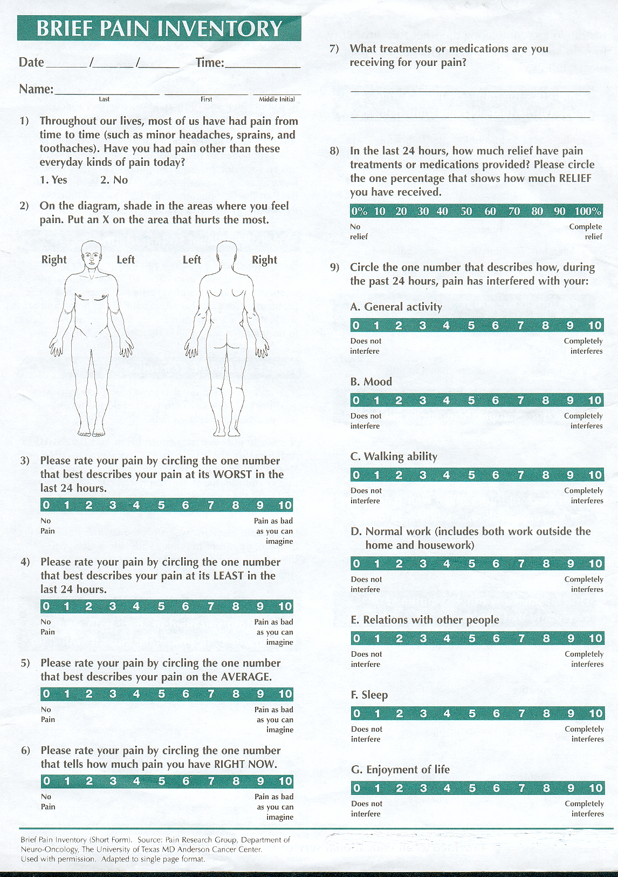

Slide 20
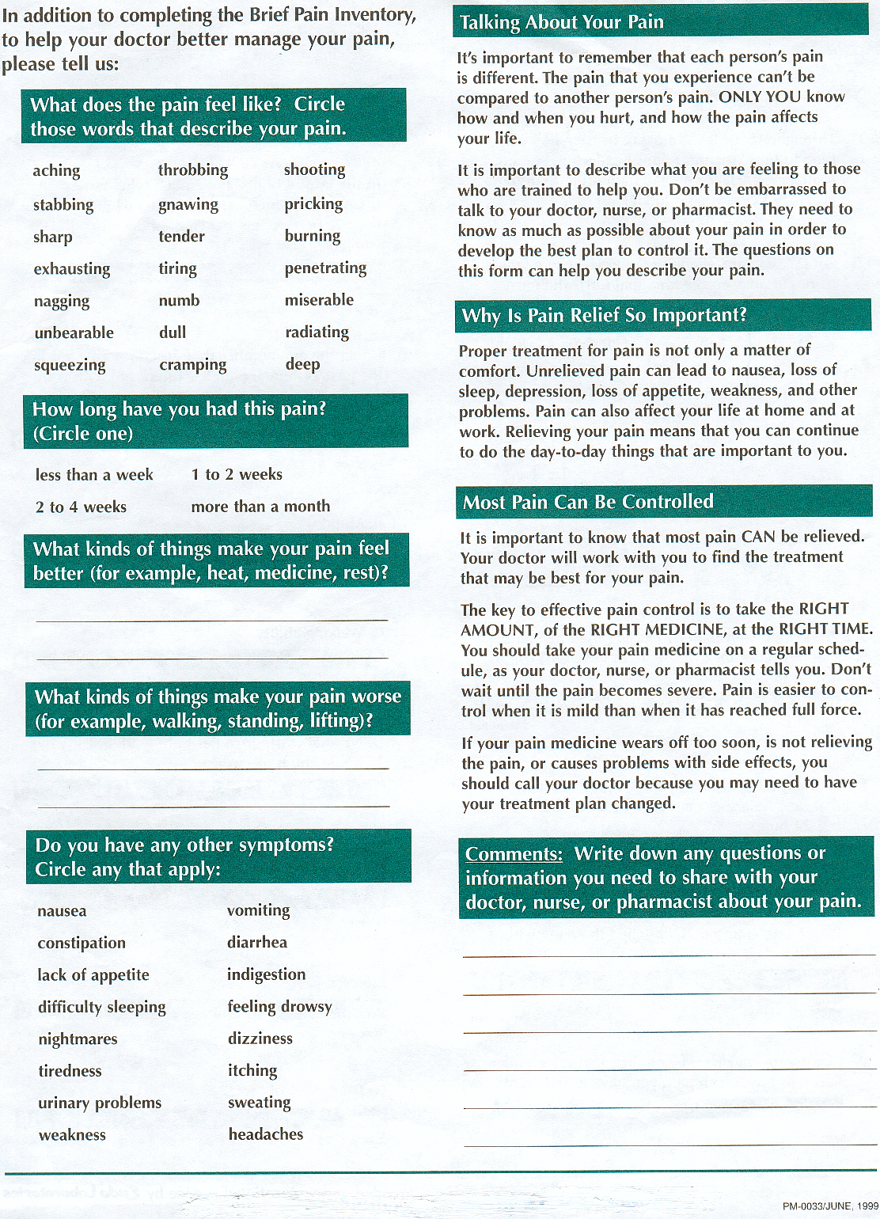

Slide 21
Cuestionarios de medición del dolor
M U T I D I M E N S I O N A L E S
Memorial Pain Assessment Card
Método rápido ( < 1 minuto )
4 secciones
-1 lista desordenada de 8 adjetivos de intensidad ( el paciente elige uno)
- 1 escala de intensidad
- 1 escala del grado de alivio y
- 1 escala del estado de ánimo
Fishman B
Cancer 1987
Notes:
Desarrollado en el Memorial
Proporciona valoración multidimensional del dolor y del grado de sufrimiento asociado al dolor. Atiende a tres dimensiones interrelacionadas: intensidad del dolor, alivio del dolor y angustia psicológica

Slide 22
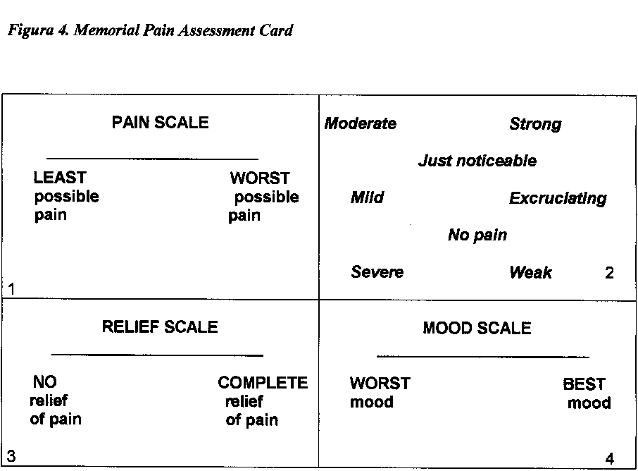

Slide 23
ESCALA DE INTENSIDAD DEL DOLOR
Moderado
Fuerte
Apenas perceptible
El mínimo dolor
posible
El peor dolor
Leve
Desesperante
Sin dolor
Severo
Débil
ESCALA DE ALIVIO DEL DOLOR
ESCALA DE ESTADO DE ANIMO
No alivio
del dolor
alivio completo
El peor estado
de ánimo posible
El mejor estado
de ánimo posible

Slide 24
Cuestionarios de medición del dolor
M U T I D I M E N S I O N A L E S
Mc Gill Pain Questionnaire
Complejo y más largo
Empleado mucho en pacientes no oncológicos
78 adjetivos en 20 categorías, colocados de > a < intensidad
Problemas:
Se tarda 20 minutos en completar
Vocabulario difícil de entender, sujeto a interpretación
Melzack R et al
Pain 1975
Notes:
Proporciona valoración multidimensional del dolor y del grado de sufrimiento asociado al dolor. Proporciona información desde una triple perspectiva a) sensorial, descripción del dolor en términos temporo espaciales ; b) afectivo-motivacional ( tensión, temor y aspectos neurovegetativos )y c) evaluativo, decsrito en términos de descripción del dolor general. Se valora la influencia sobre la experiencia doorosa de los rfactores emocianales y sensoriales. Y tiene una valoracióndel Present Pain Index ( el dolor que padece )

Slide 25
Mc Gill Pain Questionnaire
Parte I Localización del dolor
( se señala en el gráfico )
Parte II Descripción del dolor (Pain Rating Index-PRI)
( se escoge una palabra de cada apartado que mejor
defina el dolor que se padece en ese momento )
( son 78 adjetivos distribuidos en 20 grupos de 2 a 6
adjetivos)
( cada grupo tiene asignado un número; con la puntuación
obtenida se obtiene el Pain Rating Index-PRI o
Índice de valoración del dolor )
Notes:
El PRI refleja el modo en el que el paciente valora su propia experiencia dolorosa, lo que permite al investigador valorar la influencia que sobre esta experiencia ejercen los factores emocionales y sensoriales
Proporciona valoración multidimensional del dolor y del grado de sufrimiento asociado al dolor.
Se obtienen tres índices globales: el índice de puntuación del dolor, el número total de palabras y el índice de intensidad del dolor ( Present Pain Intensity ) en una escala de cinco puntos

Slide 26
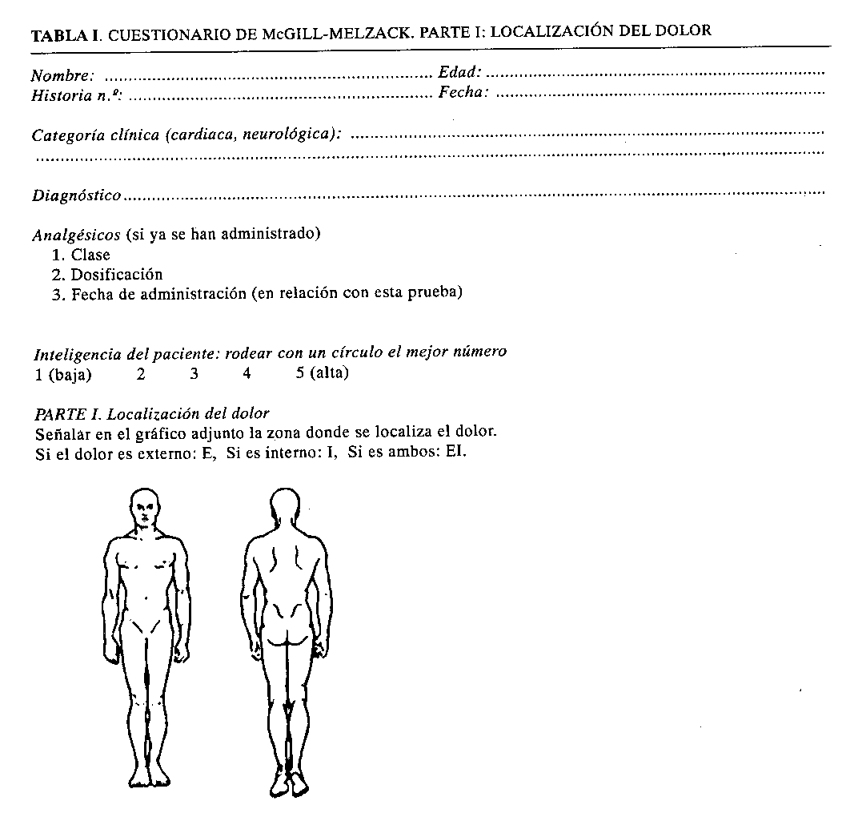
Parte I
Localización del dolor

Slide 27
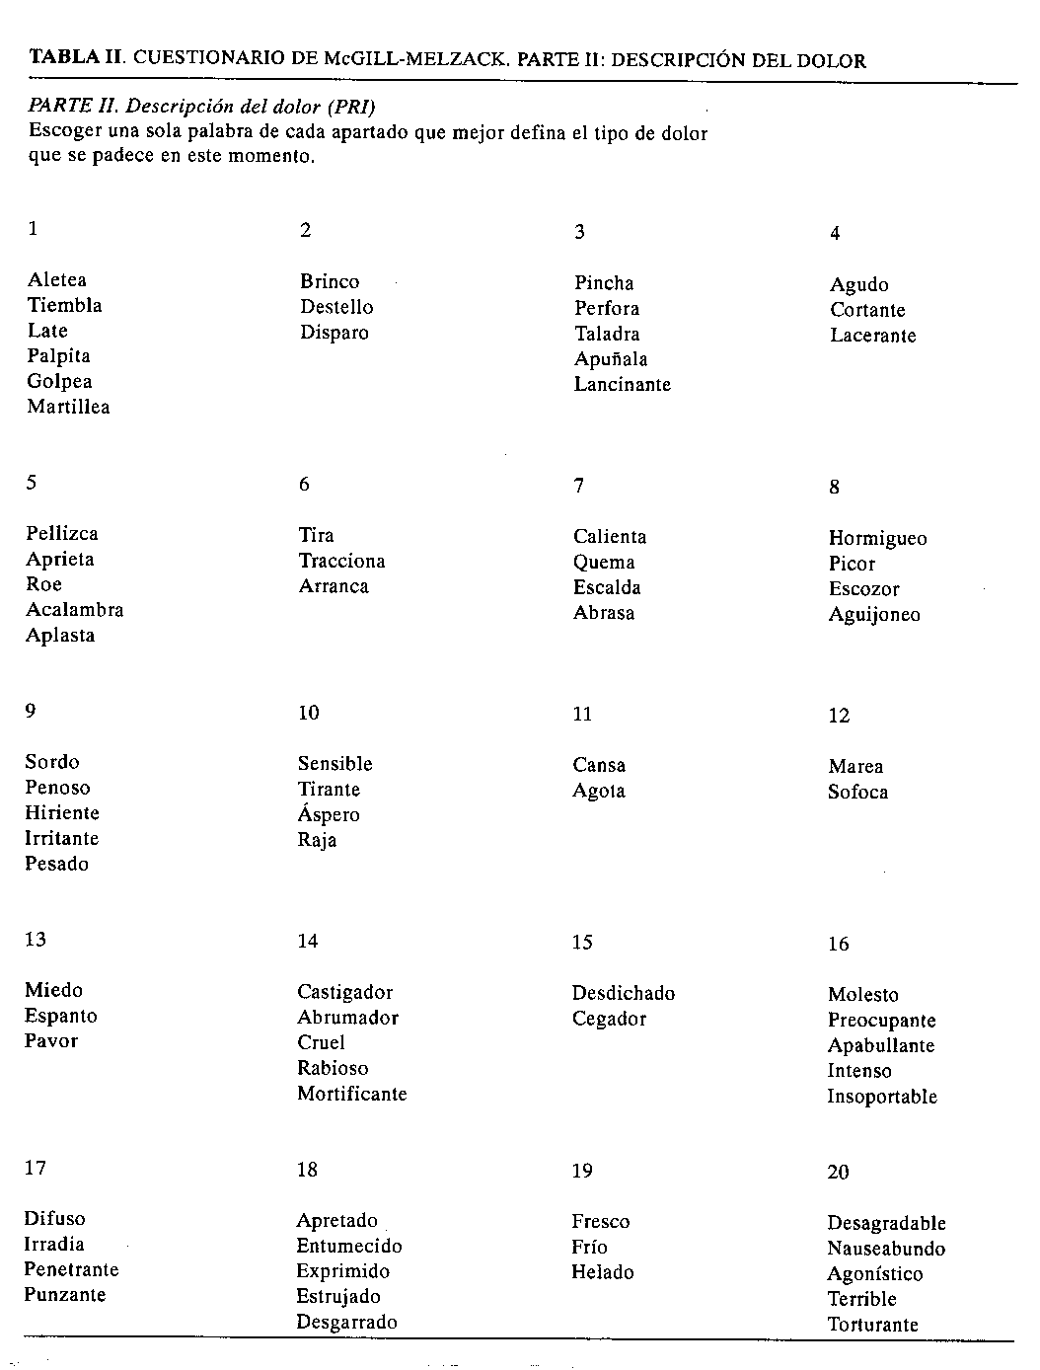
Parte II
Descripción del dolor

Slide 28
Mc Gill Pain Questionnaire
Parte III Cambios que experimenta el dolor
(Escoger la palabra que describa el modelo o patrón que
sigue el dolor, los factores que lo alivian y los que lo
agravan)
Parte IV Intensidad del dolor (Pain Present Index-PPI)
(Elegir la palabra que mejor refleje la magnitud del
dolor en este momento)
Notes:
El PRI refleja el modo en el que el paciente valora su propia experiencia dolorosa, lo que permite al investigador valorar la influencia que sobre esta experiencia ejercen los factores emocionales y sensoriales
Proporciona valoración multidimensional del dolor y del grado de sufrimiento asociado al dolor.
Se obtienen tres índices globales: el índice de puntuación del dolor, el número total de palabras y el índice de intensidad del dolor ( Present Pain Intensity ) en una escala de cinco puntos

Slide 29
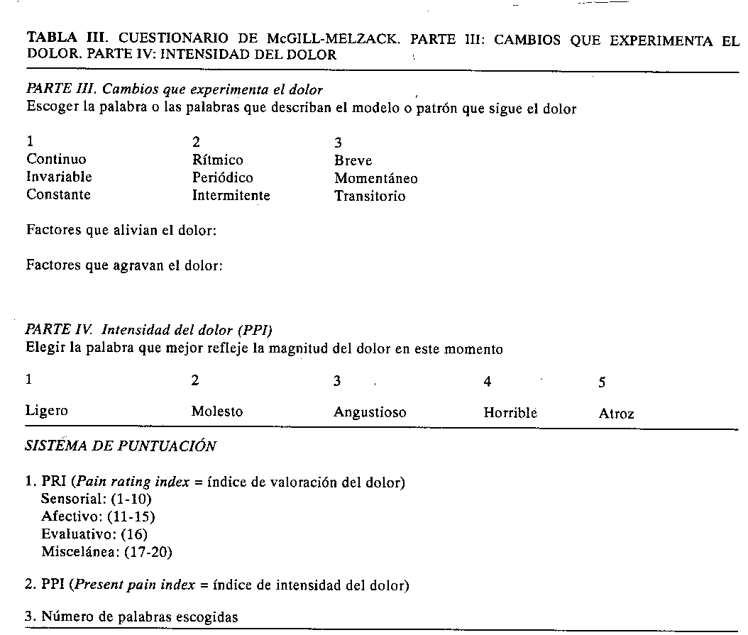
Parte III
Cambios que experimenta el dolor
Parte IV
Intensidad del dolor

Slide 30
¿Cómo evaluamos el dolor en la practica clínica cotidiana?
Tres niveles
Primer nivel: 1 INTENSIDAD del dolor
Segundo nivel: 2CARACTERÍSTICAS del dolor
Tercer nivel: 3IMPACTO del dolor sobre la vida del paciente
Cleeland &Syrjala
Handbook of pain assessment, 1992

Slide 31
¿Cómo evaluamos el dolor en la práctica clínica cotidiana?
1 Intensidad del dolor
Escala verbal
EVA
Puntuación numérica
Método multidimensional
5
1----------3 4-----------6 7----------10
leve moderado intenso
>5
Limitación
funcional
>7
paraliza al
paciente
Primer escalón
2-3º escalón OMS
Notes:
LOs valores pueden corresponder a un dolor leve, (1-3), moderado (4-6) o severo (7-10)
El dolor leve puede controlarse con un analgésico suave, mientras que el dolor moderado severo requiere 2º-3 escalón, dado que es a partir de los 5 puntos en una escala de 10 cuando el dolor crea limitación funcional y que cuando el dolor es igual o superior a 7 el dolor es el principal foco de atención impidiendo cualquier otra actividad.

Slide 32
¿Cómo evaluamos el dolor en la práctica clínica cotidiana?
2 Características del dolor
tipo de dolor: nociceptivo (somático o visceral )
o neuropático
localización e irradiación ( dibujo )
patrón temporal
cualidad del dolor ( adjetivos descriptores )
respuesta al tratamiento analgésico previo

Slide 33
¿Cómo evaluamos el dolor en la práctica clínica cotidiana?
3 Impacto del dolor sobre la vida del paciente
Influencia de otros síntomas sobre limitación
funcional
CALIDAD DE VIDA
ESTADO DE ANIMO ( aspectos afectivos )
CAPACIDAD FUNCIONAL
INTERACCIÓN SOCIAL
SÍNTOMAS CONCURRENTES
ECOG
KARFNOSKY

Slide 34
Valoración del dolor : conclusiones
El dolor es un fenómeno clínico subjetivo y multidimensional y, por tanto, de difícil medida y valoración
Pilares de valoración: características (tipo, localización, cualidad, respuesta al tratamiento),
intensidad (EVA), impacto (calidad de vida, ECOG/Karfnosky)
Medir bien el dolor es paso imprescindible para tratar bien el dolor
Notes:
El examinador queda a merced de lo que el paciente comunica

